Slide 1
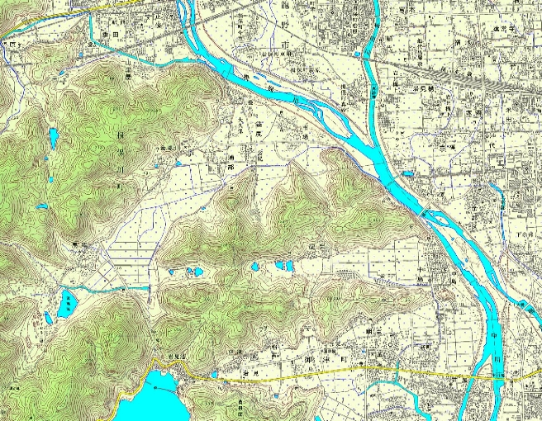
○○共聴における整備エリア図
例
● 共聴施設のネットワークの全体構成が分かるように、受信点や集落エリア等の補助対象外範囲も含めて記載すること。
● IRU契約等を締結している場合は、その旨記載すること。
● 既設のネットワークと新設のネットワークの違い、HFCと光ケーブルの違い、所有者が分かるよう記載すること。
● 本補助事業によりカバーされるエリアの世帯数およびその加入世帯数について記載すること。
受信点
既設ヘッドエンド
本補助事業によりカバーされる世帯数及び加入世帯数について記載すること。
●既設のネットワークと新設の
ネットワークを記載すること。
◇◇地区
【本補助事業によるカバー世帯数】
○○世帯（◇◇地区）
【うち加入世帯】
△△世帯（加入率○○．○％ ）
●凡例を必ずつけること。
●また、本事業業に、補助対象部分と、補助対象外部分が含まれる場合は、凡例で明示すること。
（例）赤･･･補助対象部分
青･･･補助対象外部分
緑･･･共有部分
【凡例】
新設する光幹線
既設光幹線
過疎地域
● 事業計画書と対応関係が分かるようにすること。
● 条件不利地域の範囲が正確に分かるようにすること。

